Slide 1
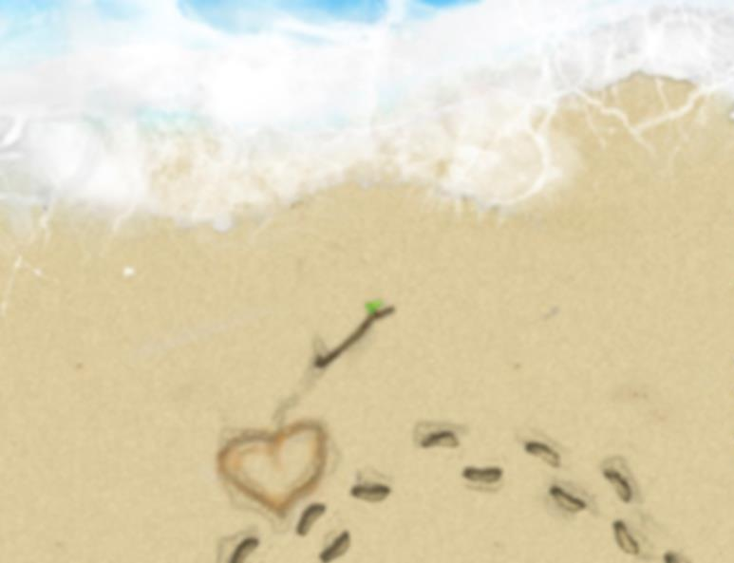
Nuestra hortaliza.
Valeria Adriana Reyes Ramírez.
Jardín de Niños: “Ollin Yolitzi”
Segundo grado.

Slide 2
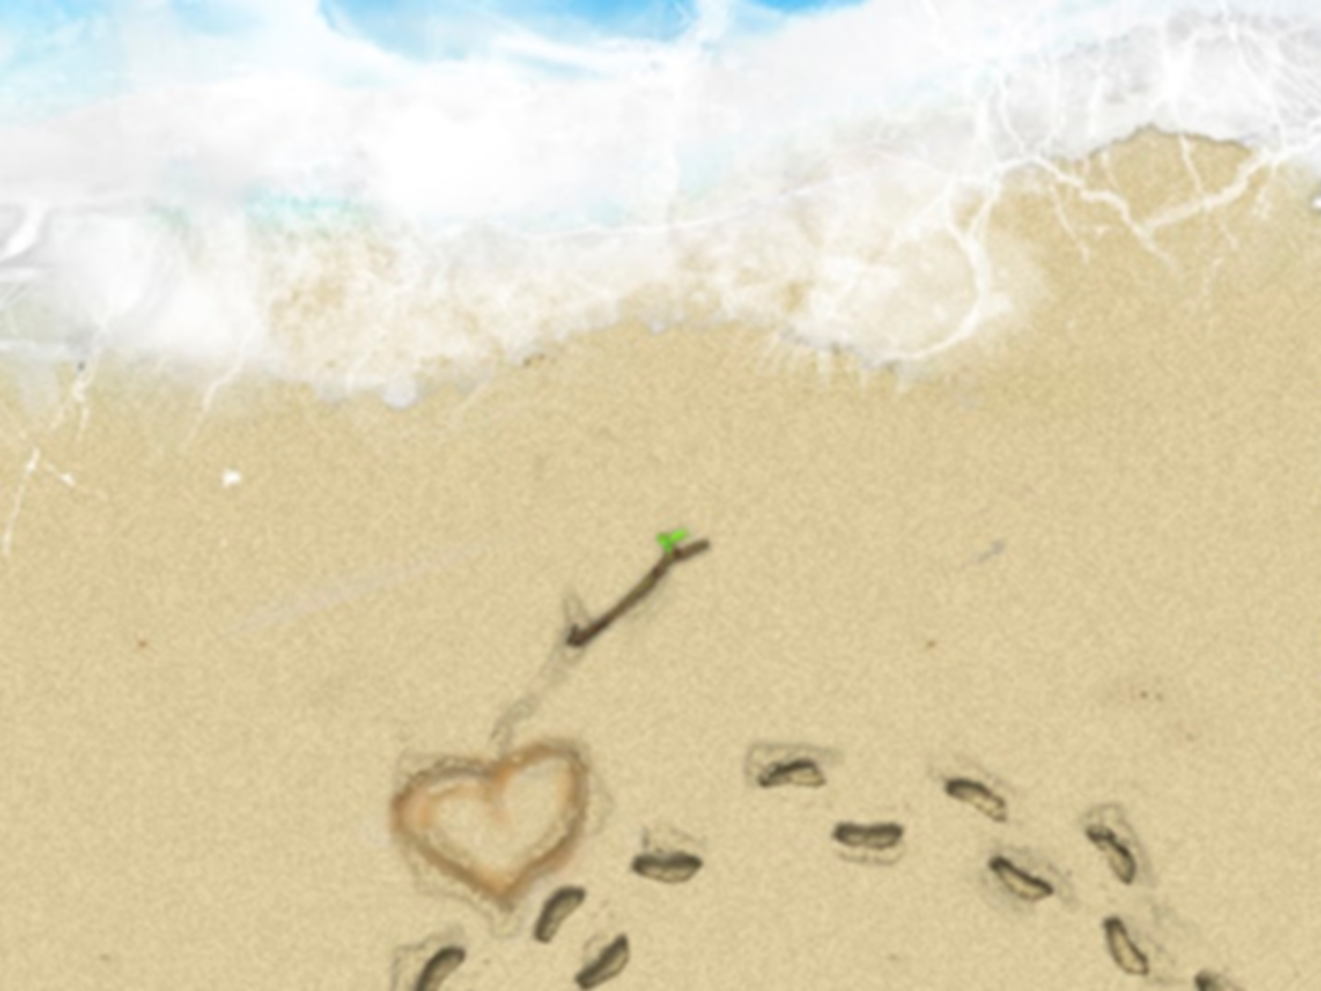
Descripción general.
El proyecto que se muestra a continuación se plantea para que los niños adquieran hábitos para la vida diaria, la preservación y el cuidado del medio ambiente es un tema de gran relevancia en la actualidad, debido a las acciones que los seres humanos no estamos realizando a conciencia por esa razón es importante que el niño intervenga en las actividades que puede realizar para la preservación de nuestro entorno, haciendo uso del desarrollo sustentable.
Para llevar esto a cabo este proyecto se realizara una serie de actividades que permitirán que los niños hagan conciencia sobre las condiciones de vida que deben tener ciertos seres vivos, en este caso las plantas. Al final de este proyecto se pretende que el niño siga poniendo en práctica las medidas de preservación y cuidado de su entorno y de los seres vivos que lo rodean.

Slide 3
Campo formativo.
Exploración y conocimiento del mundo

Slide 4

Aspecto.
Mundo natural.

Slide 5
Competencia.
Participa en acciones de cuidado de la naturaleza, la valora y muestra sensibilidad y comprensión sobre la necesidad de preservarla.

Slide 6
Aprendizaje esperado.
Identifica las condiciones de agua, luz nutrimentos e higiene requeridas y favorables para la vida de plantas y animales en si entorno.

Slide 7
Propósito.
El niño participa en acciones del cuidado de la naturaleza, identificando las condiciones favorables para la vida de plantas en su entorno, además identifica las características de los seres vivos, mediante la creación de una hortaliza.

Slide 8
Competencias transversales.
Describe características de los seres vivos (partes que conforman una planta o un animal.) y el color, tamaño, textura y consistencia de seres no vivos.
Identifica algunos rasgos que distinguen a los seres vivos de los elementos no vivos del medio natural: que nacen de otro ser vivo, se desarrollan, tienen necesidades básicas.
Clasifica elementos de la naturaleza según características, como animales, según el numero de patas, seres que habitan en el mar o en la tierra, animales que se arrastran, vegetales comestibles y plantas de ornato.

Slide 9
Campos transversales que apoya.
Comunicación y lenguaje.
Desarrollo físico y salud.
Pensamiento matemático.

Slide 10
Recursos.
Libros para la investigación.
Internet.
Cajas de madera.
Tierra.
Abono para plantas.
Semillas.
Agua.
Videos de apoyo y guía para el trabajo.
Herramientas como palitas o cucharas.

Slide 11
Conocimientos previos.
Que es un ser vivo.
Características de los seres vivos.
Que es una planta.
Características de una planta.
Que necesita una planta para vivir

Slide 12
Inicio.
Se retomaran los conocimientos previos que tienen los niños mediante la realización de cuestionamientos que lo hagan reflexionar.
Saldremos a observar las plantas que hay dentro de la escuela. Para identificar las condiciones favorables para la vida de un planta se empleara la estrategia POE donde los niños primero harán predicciones sobre:
  Que pasa si le quitamos la tierra a una planta
  Que pasa si no le hachamos agua.
  Que pasara si la ponemos en el sol. Etc.
  Después realizaremos las acciones y observaremos que pasa y el niño comentara y explicara que paso con la planta.
  El niño registrara todo el proceso en su cuaderno y se realizara un dossier con lo que paso.

Slide 13
Desarrollo.
Mediante una reflexión vivencial acerca del mal cuidado que les damos a los seres vivos se invitara al alumno a la reflexión de las acciones que llevamos acabo para el cuidado de los seres vivos. ¿Cómo podríamos cuidar las plantas en nuestra comunidad?.
Se incitara al niño a realizar una hortaliza y para empezar con la realización de la hortaliza primero se cuestionara a los niños acerca del conocimiento que tienen de las hortalizas.

Slide 14
Se realizara la investigación de que es una hortaliza, como se elabora, para que sirve, como podríamos hacer nuestra hortaliza en el escuela.
Los conocimientos que el alumno investigue los plasmara en un cartel.
Se retomara la parte de como podemos hacer un hortaliza y pediremos todos los materiales para poder elaborar nuestra hortaliza en la escuela, aquí es cuando el alumno pone en practica todos los conocimientos prácticos para la realización de la hortaliza, se hará un trabajo conjunto con padres de familia .
En que lugar de la escuela podemos hacer nuestra hortaliza.

Slide 15
Cuando la hortaliza este terminada llegara la hora de hacer reflexionar a los niños sobre las condiciones que deben tener las platas para que puedan vivir y sobre todos los cuidados que les debemos de dar.
  En este momento el alumnos llevara acabo diariamente acciones del cuidado de planta como: ponerle agua, ponerlo al sol etc.

Slide 16
Cierre.
El cierre de la actividad se llevara acabo cuando nazcan las plantas que sembramos en la hortaliza.
Se pone a reflexionar al alumno acerca de los cuidados que tubo que darle diariamente a la hortaliza para que nacieran las plantas.
Se hará consciente al alumno para que en su casa realice las acciones que realiza en la escuela sobre el cuidado de las plantas.

Slide 17
Indicadores de evaluación.
El niño reconoce las características de las plantas.
Realiza actividades con las cuales favorezca las condiciones de vida que requiere una planta.
Hace uso de diferentes herramientas para la creación de la hortaliza.

Slide 18
Evidencias de evaluación.
Fotografías.
Videos.
La hortaliza.
Diario de la educadora.
Trabajos realizados por los niños.

Slide 19

Metodología y estrategias utilizadas..

Slide 20
Estrategia POE.
Es una estrategia de enseñanza.
Predecir lo que creen que va a pasar.
Observar lo que sucede y registrar observaciones.
Permite conocer que tanto comprenden los alumnos.
Explicar que fue lo que observo.

Slide 21
Modelo de cambio conceptual. (Constructivismo.)
El cambio conceptual se centra casi exclusivamente en los conocimientos. Ciertamente este enfoque parece destinado a sustituir las ideas previas de los alumnos por otras concepciones.

Slide 22
La nueva concepción del alumno debe serle útil.
Parte de las ideas previas de los alumnos.
Debe proporcionar nuevos puntos de vista.
Propone propiciar cambios en las ideas previas de los alumnos.
El alumno construye una nueva concepción del mundo.

Slide 23
Los alumnos deben ser conscientes de sus ideas.
Las ideas deben ser discutidas en el grupo.
Las nuevas concepciones deben parecer verdaderas y compatibles con sus ideas previas.
El debate en el aula debe de tener en cuanta la metacognición.
Los alumnos comentas y comparan la utilidad de las nuevas concepciones.

Slide 24
Para que se de el cambio conceptual.
Debe haber una insatisfacción con las concepciones existentes.
La nueva concepción debe ser inteligible.
La nueva concepción debe sugerir la posibilidad de un programa fructífero de investigación.
La nueva concepción debe parecer inicialmente plausible.

Slide 25
Modalidad de trabajo.
Se esta trabajado con una modalidad de situación de aprendizaje que según el plan de estudios de preescolar 2011 nos dice que son el medio por el cual se organiza el trabajo docente a partir de diseñar y planear experiencias que incorporen el contexto cercano a los niños y tienen como propósito problematizar el eventos del entorno próximo.

Slide 26
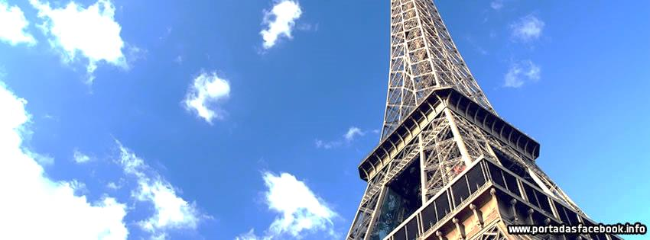
Contenidos conceptuales, actitudinales y procedimentales.

Slide 27

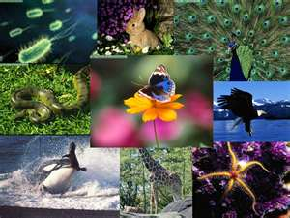
Seres vivos.
Un ser vivo es un organismo de alta complejidad que nace, crece, alcanza la capacidad para reproducirse y muere. Estos organismos están formados por una gran cantidad de átomos y moléculas.

Slide 28
Características de los seres vivos.
Irritabilidad.
Adaptación.
Reproducción.
Metabolismo.
Anabolismo.
Crecimiento.

Slide 29
Las plantas.
Las plantas son seres vivos que producen su propio alimento mediante el proceso de la fotosíntesis. Ellas captan la energía de la luz del sol a través de la clorofila y convierten el dióxido de carbono y el agua en azúcares que utilizan como fuente de energía.

Slide 30
Partes de las plantas.
Raíz: su función es fijar a la planta. Mediante ella las plantas obtienen nutrientes del suelo.
Tallo: es el que le da soporte a la planta; algunos tallos son delgados y flexibles, otros, como los de los árboles, son leñosos y duros.
Hoja: es la estructura donde se realiza la fotosíntesis y la respiración.
Flor: es el órgano reproductor. En su interior posee todos los órganos que necesita para fabricar el fruto y la semilla

Slide 31
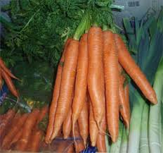
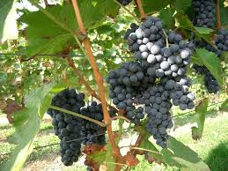
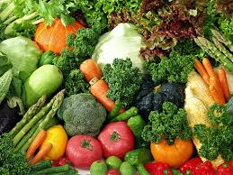
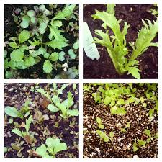

Slide 32
Hortaliza.
Observar el espacio donde se hará.
Conocer previamente otros huertos.
Conocer el tipo de suelo.
Distribución del espacio geográfico de la hortaliza.
Elección de las variedades.
Preferencia a variedades tradicionales.
Buscar las semillas.

Slide 33
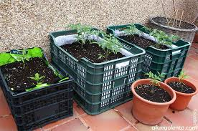
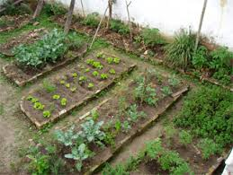

Slide 34
Desarrollo sustentable.
Denominamos el concepto de desarrollo sustentable como un serie de medidas encaminadas a la administración eficiente y responsable de los recursos naturales por parte del ser humano para la preservación del equilibrio ecológico.

Slide 35
Cuida y ayuda a la preservación de vida de seres vivos.
Pone en practica acciones para el cuidado y reciclado del agua.
Genera sus propios alimentos.

Slide 36
Conocimientos actitudinales.
El niño lleva acabo en su casa las acciones que se realizan en la escuela.
Realiza acciones de preservación de seres vivos.

Slide 37
Conocimientos procedimentales.
Hace uso de diferentes herramientas para poder elaborar la hortaliza.
Realiza acciones para el cuidado y reciclado del agua.
Se ubica dentro de un espacio en la hortaliza.

